Slide 1
COVID-NET
Arquitetura de Software - TSW-011
Augusto Calado Bueno
Thaís Assunção Silva

Slide 2
AGENDA
VISÃO EMPRESA
02.
VISÃO COMPUTAÇÃO
01.
03.
VISÃO INFORMAÇÃO
Roteiro
Contexto de Negócio
Agentes Internos do Contexto de Negócio
Agentes Externos do Contexto de Negócio
Agentes Operacionais, Gerenciais e Estratégicos
Processos de Negócio, Atividades e Artefatos Relacionados aos Agentes
BPMN
Priorização dos Processos pelo Valor de Negócio Agregado
Roteiro
Tabela Visão Informação dos Fluxos Desenhados pelo Grupo
Classificação das Informações em Níveis Corporativos
Roteiro
Tabela de Elementos de Processamento
Módulos do sistema nas camadas corporativas

Slide 3
01.
COVID-NET VISÃO EMPRESA

Slide 4
ROTEIRO - VISÃO EMPRESA
Defina o contexto do negócio.
Identifique e liste os agentes internos e externos envolvidos no contexto de negócio.
Classifique os agentes do cenário de negócio em níveis operacional, gerencial e estratégico.
Para cada agente do negócio, identifique e liste os processos de negócio em que o agente participa.
Para cada agente em um processo de negócio, identifique e liste as atividades onde o agente participa e os artefatos que consome e produz na atividade.

Slide 5
ROTEIRO - VISÃO EMPRESA
Modele em BPMN o processo de negócio.
Identifique os pontos de integração entre as atividades de cada agente e as políticas e regras de negócio que regem a execução das atividades.
Identifique, a partir do processo, em quais elementos do processo que irá gerar mais valor no contexto do negócio.
Priorize os processos de acordo com o valor de negócio agregado.

Slide 6
1. Contexto de Negócio
Prover um meio eficaz e eficiente que auxilie no gerenciamento de recursos hospitalares (e.g. leitos) e no controle das ocorrências de contaminação pelo COVID-19 para mitigar os efeitos da pandemia.
Fornecer um sistema com função de auxiliar na gerência de ocorrências de contaminação e controle de evolução da doença.

Slide 7
2. Agentes Internos do Contexto de Negócio
Médico do centro de regulação;
Médicos das unidades de saúde;
Enfermeiros das unidades de saúde;
Técnicos de enfermagem de unidades de saúde;
Equipe de limpeza de unidades de saúde;
Atendentes de guichê e seções das unidades de saúde;
Coordenação/gerência das unidades de saúde(e.g. posto de saúde, unidade básica de saúde, etc)
Farmacêuticos (Farmácia Interna do Hospital)
Paciente.

Slide 8
2. Agentes Externos do Contexto de Negócio
Orgões do Governo (executivo)
Secretaria municipal de saúde do estado de São Paulo;
Central de regulação de serviços de saúde (CROSS);
Central de transferência de pacientes (SAMU);
Unidades de Saúde (e.g. unidade básica de saúde, hospitais geral, hospitais especializados, hospital /dia- isolado, hospitais de campanha, posto de saúde, etc)

Slide 9
2. Agentes Externos do Contexto de Negócio
Analistas e funcionários das secretarias, coordenadorias e supervisões técnicas de saúde.
Operadores e funcionários da central de transferência de pacientes (SAMU);
Ambulância + Equipe
Farmacêuticos (Farmácias Externas)
Fornecedores de equipamentos médicos
Fornecedores de medicamentos
Familiares do paciente

Slide 10
3. Agentes Operacionais
Médicos das unidades de saúde;
Enfermeiros das unidades de saúde;
Técnicos de enfermagem de unidades de saúde;
Equipe de limpeza de unidades de saúde;
Atendentes de guichê de unidade de saúde;
Médicos atendentes da central de regulação de serviços de saúde (CROSS).
Analistas e funcionários não gerenciais das secretarias; coordenadorias e supervisões técnicas de saúde;
Farmacêuticos (Farmácias internas e externas);
Operador da central de atendimento do SAMU;
Ambulância + Equipe.

Slide 11
3. Agentes Gerenciais
Coordenação/gerência das unidades de saúde (e.g. posto de saúde, unidade básica de saúde, etc);
Coordenação/gerência da central de regulação de serviços de saúde (CROSS);
Coordenação/gerência da central de transferência de Pacientes (SAMU).

Slide 12
3. Agentes Estratégicos
Órgãos e funcionários do Governo (executivo);
Secretaria municipal de saúde do estado de São Paulo;
Central de regulação de serviços de saúde (CROSS);
Fornecedores de equipamentos médicos
Fornecedores de medicamentos

Slide 13
4. Processos de Negócio, Atividades e Artefatos Relacionados aos Agentes (Passos 4 e 5 do Roteiro)
AGENTE | PROCESSOS | ATIVIDADES | ARTEFATOS
Médico unidade de saúde | Atendimento/Consulta; internação. | Pedido de internação, análise clinica do paciente, realização de exames, preenchimento prontuário. | Prontuário; Ordem de internação; laudo/diagnósticos de exames e receita médica (remédios e tratamento).
Enfermeiro de unidade de saúde | Triagem; anamnese; encaminhamento e atendimento. | Triagem e preenchimento da ficha de anamnese; preenchimento da ficha de encaminhamento; determinação do grau de severidade da condição do paciente; realização exames; remediação de pacientes; vacinação e cuidados gerais do paciente. | Ficha de anamnese; ficha de encaminhamento médico.

Slide 14
4. Processos de Negócio, Atividades e Artefatos Relacionados aos Agentes (Passos 4 e 5 do Roteiro)
AGENTE | PROCESSOS | ATIVIDADES | ARTEFATOS
Técnico de enfermagem de unidade de saúde | Triagem; anamnese; encaminhamento e atendimento. | Triagem e preenchimento da ficha de anamnese; preenchimento da ficha de encaminhamento; exames; remediação de pacientes; vacinação e cuidados gerais do paciente; | Ficha de anamnese; ficha de encaminhamento médico.
Atendentes guichê de unidade de saúde | Recepção de paciente e atendimento. | Coleta dos documentos; cadastro do paciente; encaminhamento para triagem. | Ficha de encaminhamento para triagem; cadastro do usuário no sistema.
Farmacêuticos de unidades de saúde | Distribuição de remédio para funcionários e pacientes. | Entrega de remédio para pacientes; entrega de remédio para funcionários da saúde da unidade. | Registro de entrega de remédio para paciente ou funcionário da unidade da saúde.

Slide 15
4. Processos de Negócio, Atividades e Artefatos Relacionados aos Agentes (Passos 4 e 5 do Roteiro)
AGENTE | PROCESSOS | ATIVIDADES | ARTEFATOS
Paciente | Busca por unidade de saúde para realização de exames, consultas e tratamento. | Declaração dos sintomas. | N/A
Médico do centro de regulação | Internação e Transferência paciente. | Análise da ordem de internação; recusa ou aprovação de internação; definição da prioridade da internação do paciente. | Ordem Internação; Ordem Transferência.
Operador da central de atendimento do SAMU | Transferência paciente. | Análise da ordem de transferência; recusa ou aprovação da transferência; definição da prioridade da transferência do paciente. | Ordem Transferência.

Slide 16
4. Processos de Negócio, Atividades e Artefatos Relacionados aos Agentes (Passos 4 e 5 do Roteiro)
AGENTE | PROCESSOS | ATIVIDADES | ARTEFATOS
Ambulância + Equipe | Transferência paciente (transporte). | Transporte paciente; atendimento. | Ordem Transferência e ficha de atendimento realizado durante transporte.
Coordenação/gerência das unidades de saúde | Gestão hospitalar (recursos hospitalares, serviços, recursos humanos, infraestrutura) e acompanhamento das atividades promovidas pela unidade. | Administração de recursos hospitalares (leitos, remédios, equipamentos, EPIs); administração de funcionários; administração dos serviços providos pelo hospital (consultas e exames). | Ordens de compra de equipamentos, remédios e recursos hospitalares; relatórios de prestação de serviço (exames realizados, atendimentos, internações, vacinação); relatório do status hospitalar (ocupação, carências, etc).

Slide 17
4. Processos de Negócio, Atividades e Artefatos Relacionados aos Agentes (Passos 4 e 5 do Roteiro)
AGENTE | PROCESSOS | ATIVIDADES | ARTEFATOS
Analistas e funcionários (não gerenciais) da secretaria de saúde | Monitoração/acompanhamento da pandemia e monitoração/acompanhamento das unidades. | Produção de relatórios e cálculo de fase de regiões. | Produção de relatórios de taxa contágio, disponibilidade leitos, taxa mortes, taxa de vacinados, condições das unidades de saúde e fase das regiões.
Funcionários e órgãos governo (executivo) | Monitoração/acompanhamento da pandemia e monitoração/acompanhamento das unidades. | Análise de relatórios e cálculos de fase de região, distribuição e injeção de verba, vacinação no estado. | Relatórios de cálculo de fase de região, relatórios de vacinação, relatórios de verba.
Fornecedores de equipamentos e medicamentos | Distribuição de remédio e equipamentos para unidades de saúde. | Transporte e fornecimento de medicamentos e equipamentos, controle de qualidade de medicamento e equipamentos. | Despesas hospitalares pela compra de medicamentos e equipamentos.

Slide 18
4. Processos de Negócio, Atividades e Artefatos Relacionados aos Agentes (Passos 4 e 5 do Roteiro)
AGENTE | PROCESSOS | ATIVIDADES | ARTEFATOS
Equipe de limpeza de unidades de saúde | Limpeza e abastecimento após limpeza de leito. | Limpar e desinfetar leitos, abastecer leitos com fronhas, lençóis e toalhas, atender chamados de limpeza de leitos. | Despesas hospitalares pelo uso de roupas de cama.
Coordenação/gerência do CROSS | Gerenciar comunicação entre unidades de saúde. | Analisar e transferir ordens de transferencia, analisar e transferir ordens de internação, influir na comunicação entre unidades de saúde. | Ordem de transferência, ordem de internação.

Slide 19
4. Processos de Negócio, Atividades e Artefatos Relacionados aos Agentes (Passos 4 e 5 do Roteiro)
AGENTE | PROCESSOS | ATIVIDADES | ARTEFATOS
Coordenação/gerência da central de transferência de Pacientes | Transferencia de pacientes | Coordenar transferencia de pacientes, emitir ordens de transferencia, alocar equipes de ambulancia e ambulancias. | Ordem de transferencia
Coordenação/gerência da secretaria de saúde | Definição de estratégias para controle da pandemia | Alocação/Desalocação de unidade de saúde para atendimento exclusivo de COVID-19; | N/A

Slide 20
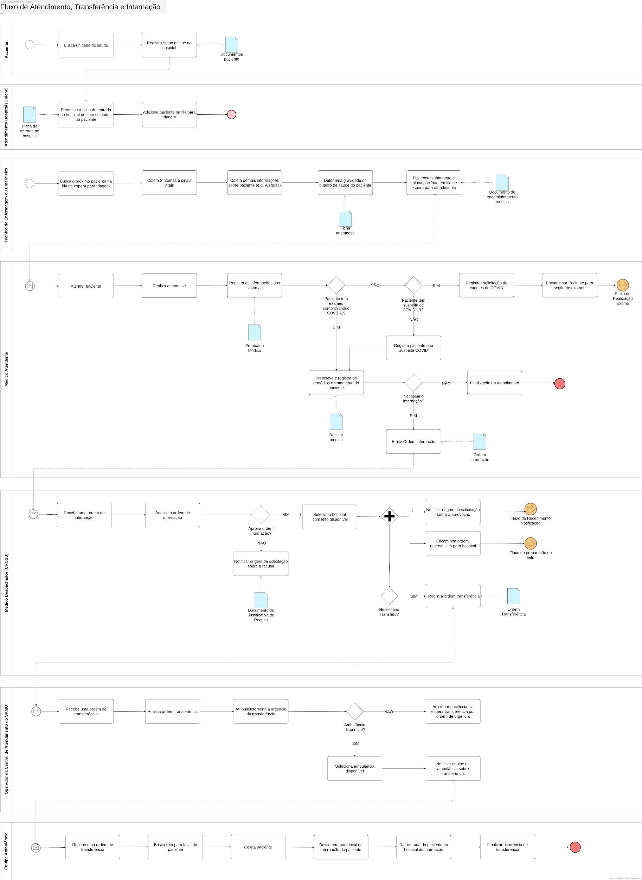
5. BPMN Fluxo Atendimento, Transferência e Internação (Passos 6 e 7 do Roteiro)
Link para o BPMN:
https://cutt.ly/xUeng7X

Slide 21
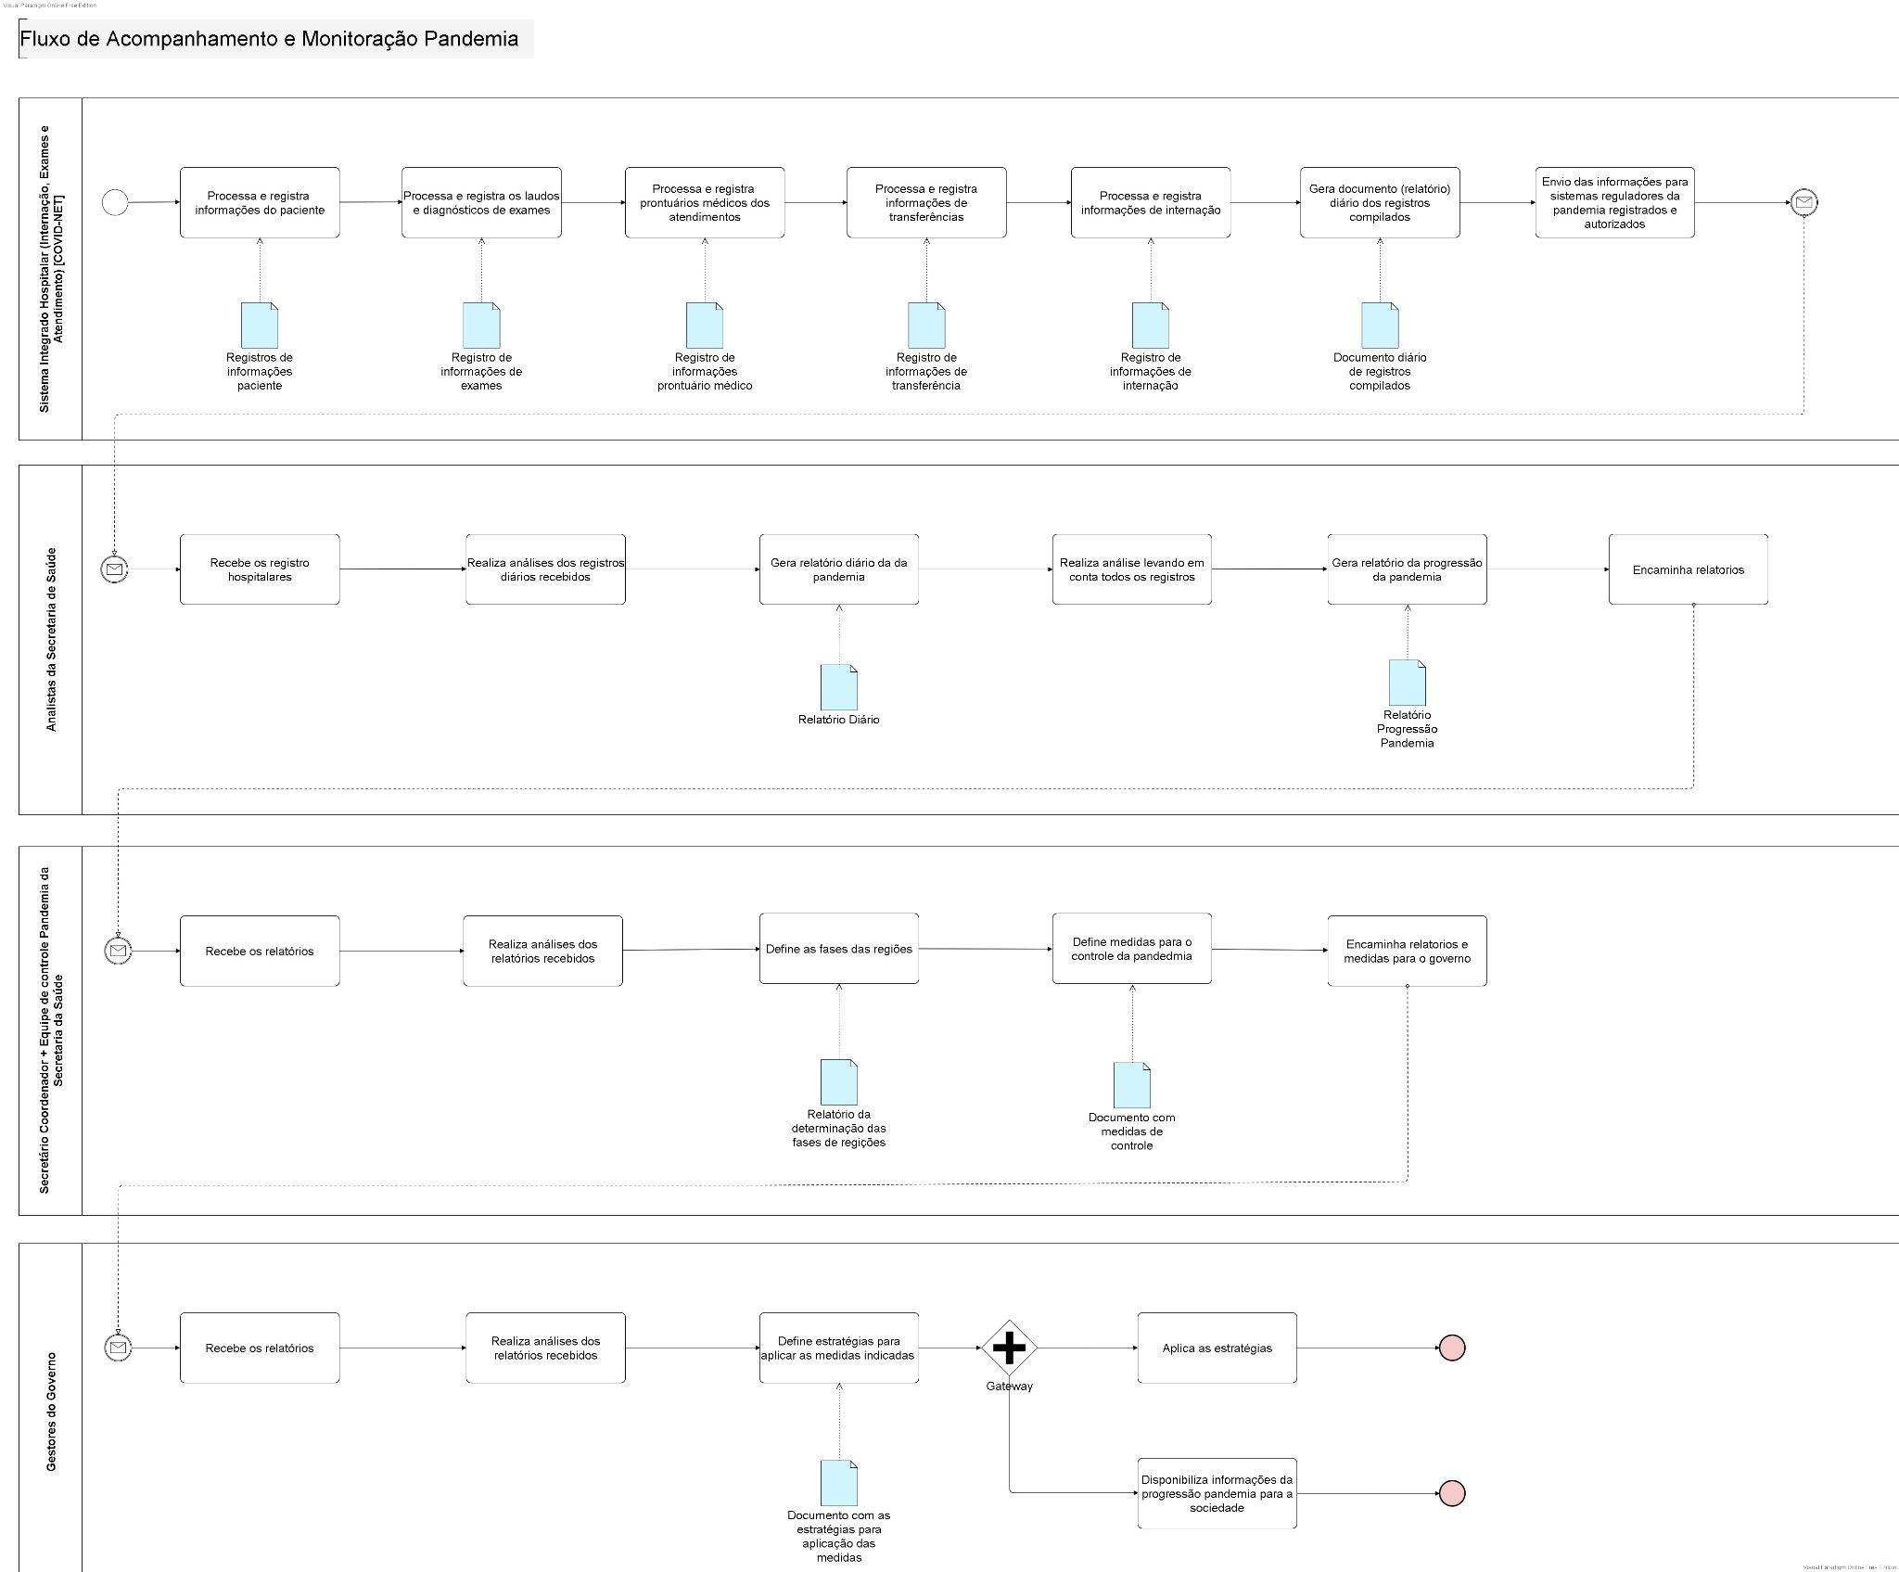
5. BPMN Acompanhamento e Monitoração Pandemia (Passos 6 e 7 do Roteiro)
Link para o BPMN:
https://cutt.ly/xUeng7X

Slide 22
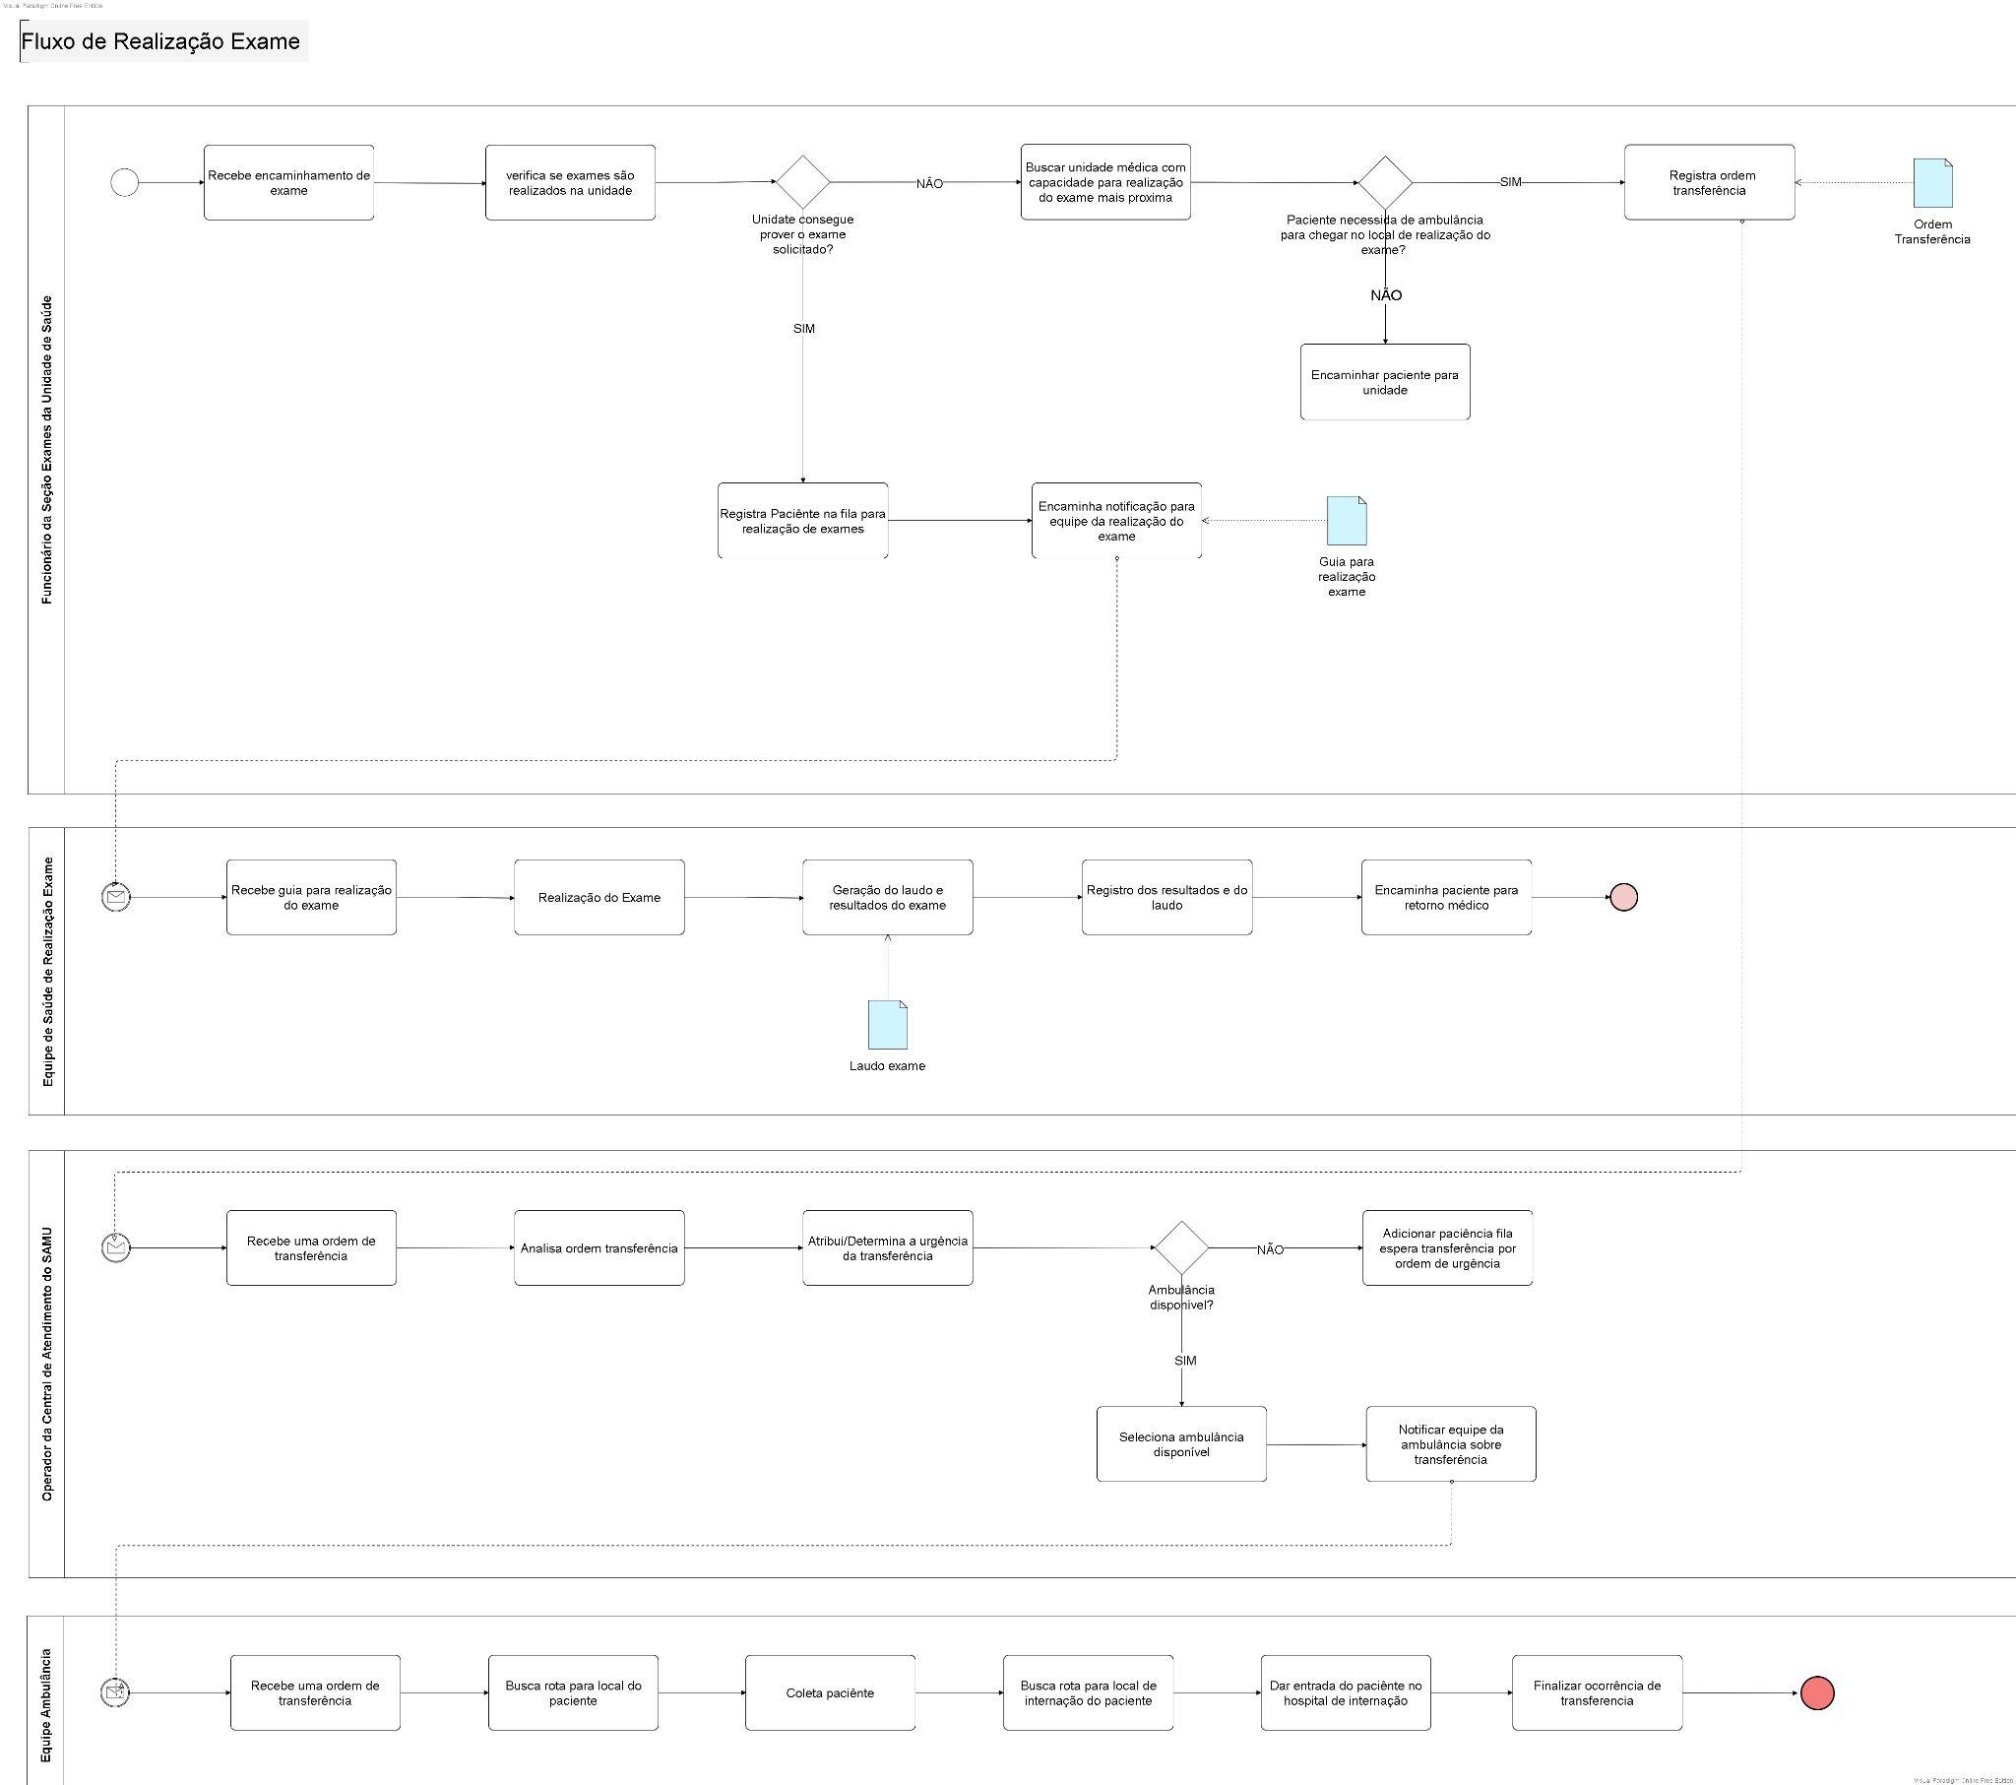
5. BPMN Fluxo Realização Exame(Passos 6 e 7 do Roteiro)
Link para o BPMN:
https://cutt.ly/xUeng7X

Slide 23
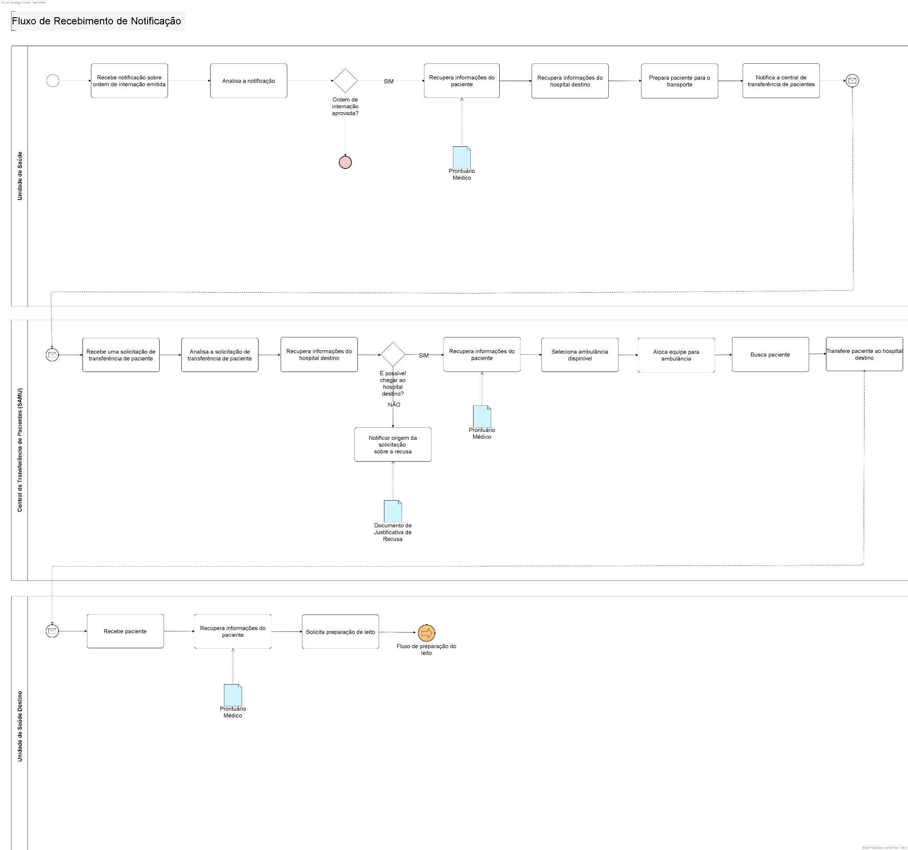
5. BPMN Fluxo de Recebimento de Notificação (Passos 6 e 7 do Roteiro)
Link para o BPMN:
https://cutt.ly/xUeng7X

Slide 24
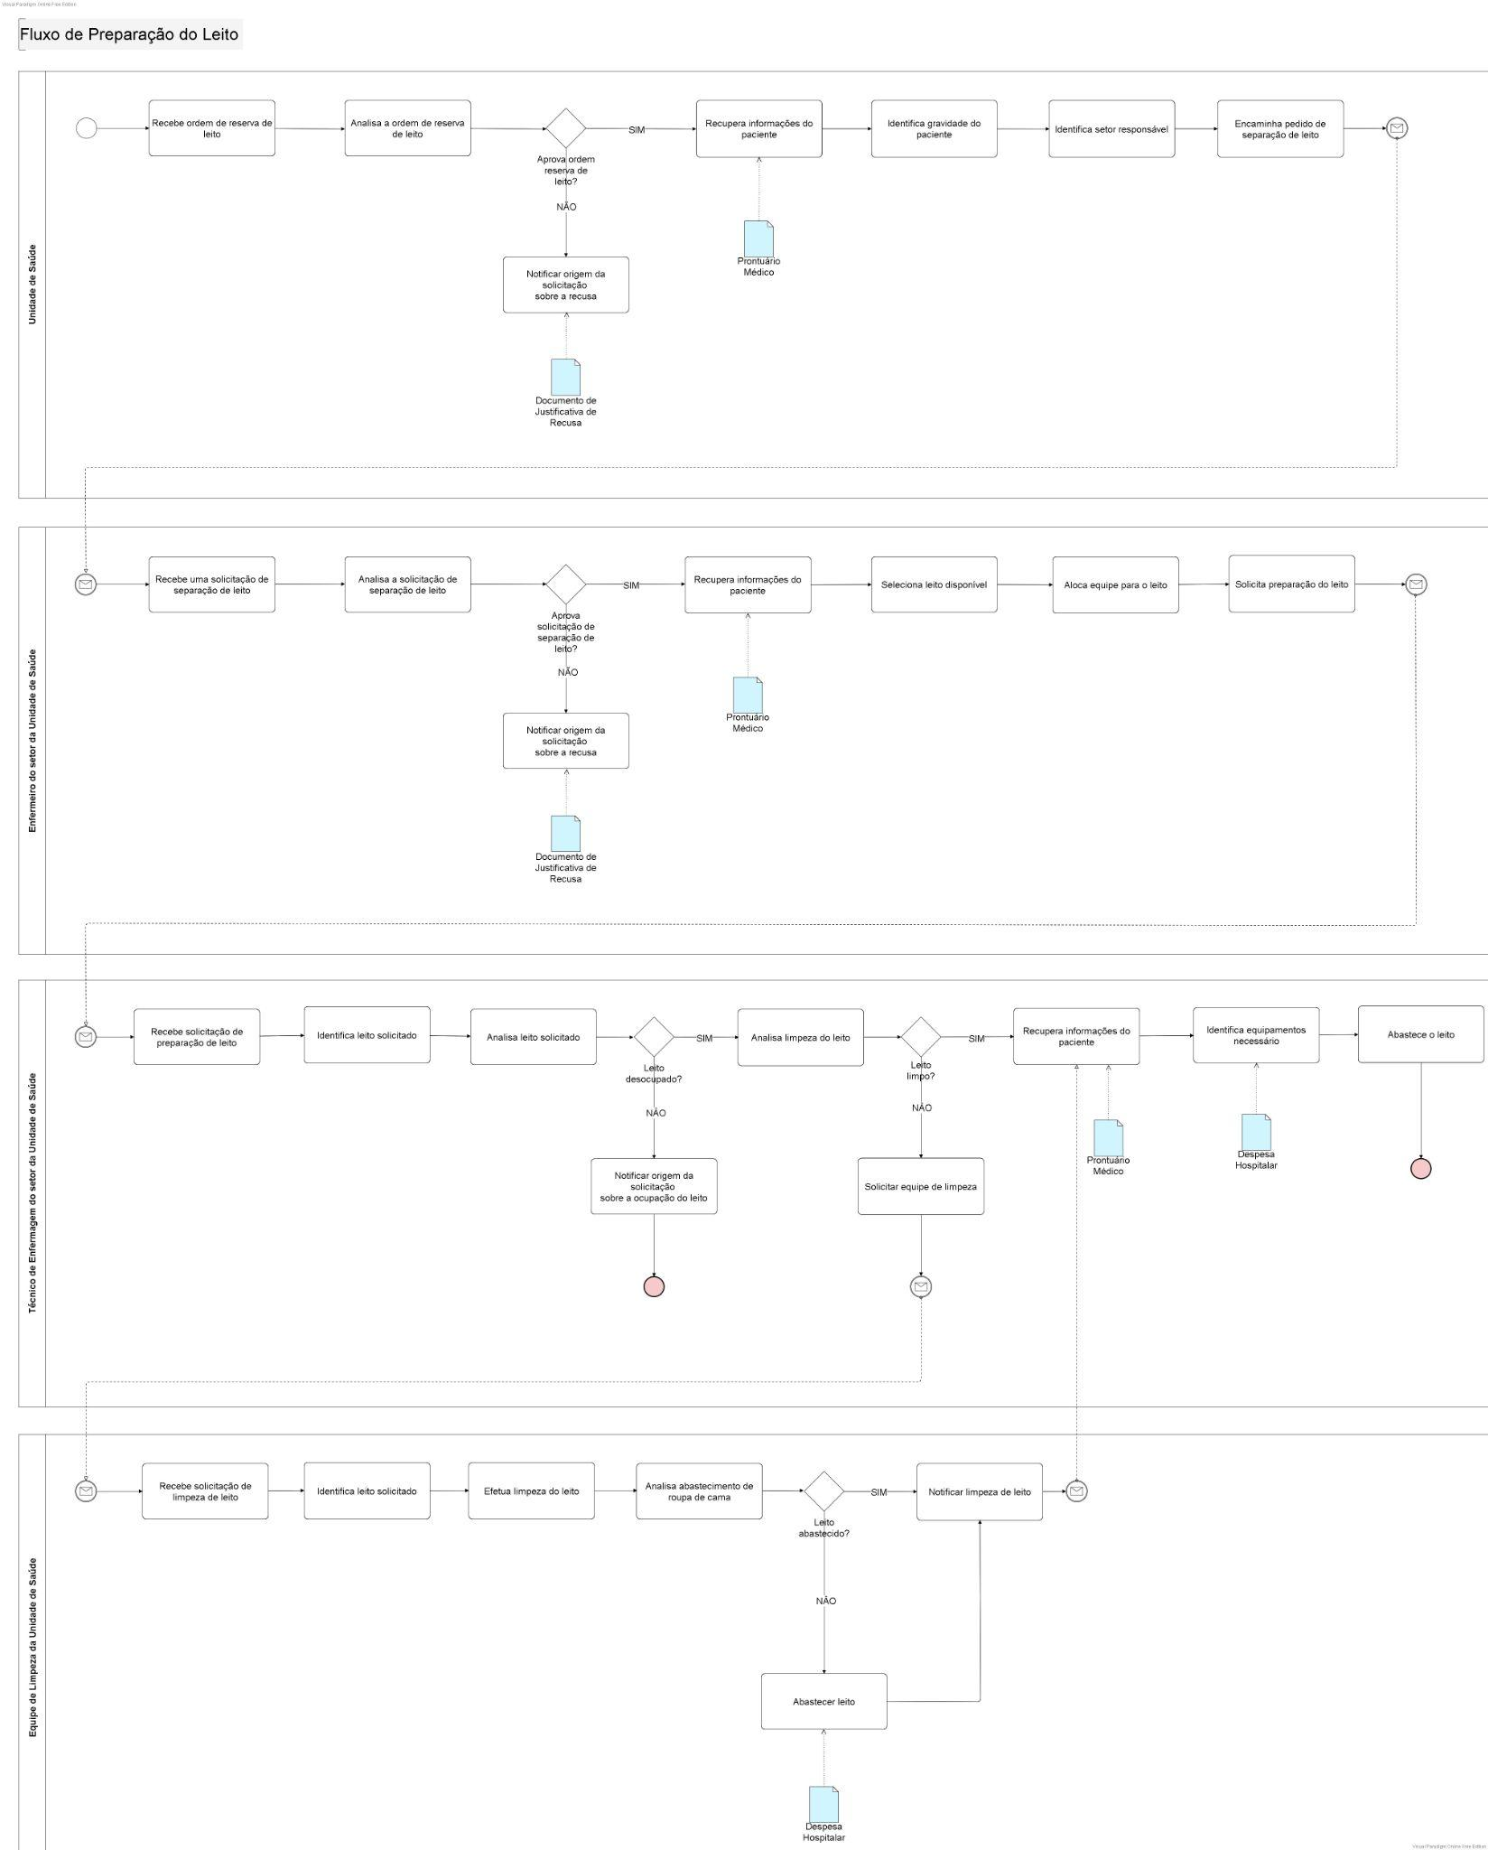
5. BPMN Fluxo de Preparação do Leito (Passos 6 e 7 do Roteiro)
Link para o BPMN:
https://cutt.ly/xUeng7X

Slide 25
6. Priorização dos Processos pelo Valor de Negócio Agregado (Passo 9 do Roteiro)
Processo Atendimento e Solicitação Internação para Paciente diagnosticado COVID-19.
Processo Monitoração para Evolução do COVID-19 no Estado.
Processo de Preparação do Leito da Unidade de Saúde para Paciente transferido com COVID-19.
Processo de Realização de Exame para Paciente com COVID-19.
Processo de Recebimento de Notificação sobre Aceitação ou Recusa de Ordem de Internação.

Slide 26
02.
COVID-NET VISÃO INFORMAÇÃO

Slide 27
ROTEIRO - VISÃO INFORMAÇÃO
Liste os elementos do processo por meio da análise do modelo de processo de negócio produzido na visão empresa.
Para cada elemento do processo você deve:
Identificar a informação que é manipulada pelo elemento do processo.
Classificar como a informação é consumida ou produzida.
Descrever de forma resumida a informação na tabela Visão Informação.
Classifique as informações em níveis corporativos:
Operacional;
Tático;
Estratégico.

Slide 28
Tabela Visão Informação do Fluxo Atendimento, Transferência e Internação

Slide 29
1. Tabela Visão Informação (Passos 1 e 2 do Roteiro) do Fluxo Atendimento, Transferência e Internação
POOL | ELEMENTO DO BPMN | CLASSIFICAÇÃO | NOME DA INFORMAÇÃO | DESCRIÇÃO
Paciente | Registra-se no guichê do hospital. | Entrada | Documentos paciente | Documentos do paciente (e.g. Carteira identidade, carteira sus, etc).
Atendimento Hospital (Guichê) | Preenche a ficha de entrada no hospital do com os dados do paciente. | Saída | ficha de entrada no hospital | Ficha que contém o registro do comparecimento na unidade de saúde buscando por serviços médicos, (contém dados do paciente).

Slide 30
1. Tabela Visão Informação (Passos 1 e 2 do Roteiro) do Fluxo Atendimento, Transferência e Internação
POOL | ELEMENTO DO BPMN | CLASSIFICAÇÃO | NOME DA INFORMAÇÃO | DESCRIÇÃO
Paciente | Registra-se no guichê do hospital. | Entrada | Documentos paciente | Documentos do paciente (e.g. Carteira identidade, carteira sus, etc).
Atendimento Hospital (Guichê) | Preenche a ficha de entrada no hospital do com os dados do paciente. | Saída | ficha de entrada no hospital | Ficha que contém o registro do comparecimento na unidade de saúde buscando por serviços médicos, (contém dados do paciente).

Slide 31
1. Tabela Visão Informação (Passos 1 e 2 do Roteiro) do Fluxo Atendimento, Transferência e Internação
POOL | ELEMENTO DO BPMN | CLASSIFICAÇÃO | NOME DA INFORMAÇÃO | DESCRIÇÃO
Técnico de Enfermagem ou Enfermeiro | Determina gravidade do quadro de saúde do paciente. | Saída | Ficha anamnese | Ficha que contém os sintomas, dados médicos do paciente (e.g. alergias, sinais vitais) e grau de urgência para atendimento.
Técnico de Enfermagem ou Enfermeiro | Faz encaminhamento e coloca paciente em fila de espera para atendimento. | Saída | documento de encaminhamento médico | Documento de encaminhamento do paciente para fila para atendimento médico.

Slide 32
1. Tabela Visão Informação (Passos 1 e 2 do Roteiro) do Fluxo Atendimento, Transferência e Internação
POOL | ELEMENTO DO BPMN | CLASSIFICAÇÃO | NOME DA INFORMAÇÃO | DESCRIÇÃO
Médico Atendente | Registra as informações dos sintomas. | Saída | Prontuário Médico | Documento que contém, sintomas, diagnósticos e suspeitas iniciais sobre o paciente.
Médico Atendente | Prescreve e registra os remédios e tratamento do paciente. | Saída | Receita Médica | Documento que contém os remédios para tratamento do paciente, bem como outras recomendações e cuidados.
Médico Atendente | Emitir Ordem internação. | Saída | Ordem Internação | Documento que contém, sintomas, diagnósticos, motivos para a internação do paciente e urgência.

Slide 33
1. Tabela Visão Informação (Passos 1 e 2 do Roteiro) do Fluxo Atendimento, Transferência e Internação
POOL | ELEMENTO DO BPMN | CLASSIFICAÇÃO | NOME DA INFORMAÇÃO | DESCRIÇÃO
Médico Despachador (CROSS) | Registra ordem transferência. | Saída | Ordem Transferência | Documento que contém, sintomas, diagnósticos, motivos para a transferência do paciente e urgência.
Médico Despachador (CROSS) | Notificar origem da solicitação sobre a recusa. | Saída | Documento de Justificativa de Recusa | Documento contendo a justificativa da recusa da internação.

Slide 34
1. Tabela Visão Informação (Passos 1 e 2 do Roteiro) do Fluxo Atendimento, Transferência e Internação
POOL | ELEMENTO DO BPMN | CLASSIFICAÇÃO | NOME DA INFORMAÇÃO | DESCRIÇÃO
Operador da Central de Atendimento do SAMU | Notificar equipe da ambulância sobre transferência. | Saída | Ordem Transferência | Documento que contém, sintomas, diagnósticos, do paciente e urgência.
Operador da Central de Atendimento do SAMU | Adicionar paciência fila espera transferência por ordem de urgência. | Saída | Registro de inclusão da transferência na fila de espera | Registro que contém a prioridade do paciente na fila de espera, enviado para os interessados (CROSS e médico solicitante).

Slide 35
1. Tabela Visão Informação (Passos 1 e 2 do Roteiro) do Fluxo Atendimento, Transferência e Internação
POOL | ELEMENTO DO BPMN | CLASSIFICAÇÃO | NOME DA INFORMAÇÃO | DESCRIÇÃO
Equipe Ambulância | Dar entrada do paciente no hospital de internação. | Saída | Documento descritivo do atendimento durante transporte | Documento que contém os procedimentos e ações tomadas durante o atendimento.
Equipe Ambulância | Finalizar ocorrência de transferência. | Saída | Ordem Transferencia Concluida | Documento que marca como concluído uma transferência realizada pela equipe do SAMU.

Slide 36
Tabela Visão Informação do Fluxo Realização de Exame

Slide 37
1. Tabela Visão Informação (Passos 1 e 2 do Roteiro) do Fluxo Realização Exame
POOL | ELEMENTO DO BPMN | CLASSIFICAÇÃO | NOME DA INFORMAÇÃO | DESCRIÇÃO
Funcionário da Seção Exames da Unidade de Saúde | Registra ordem transferência. | Saída | Ordem Transferência | Documento que contém uma solicitação de transferência de um paciente.
Funcionário da Seção Exames da Unidade de Saúde | Encaminha notificação para equipe da realização do exame. | Saída | Guia para realização exame | Documento criado por um médico que contém os exames solicitados.

Slide 38
1. Tabela Visão Informação (Passos 1 e 2 do Roteiro) do Fluxo Realização Exame
POOL | ELEMENTO DO BPMN | CLASSIFICAÇÃO | NOME DA INFORMAÇÃO | DESCRIÇÃO
Operador da Central de Atendimento do SAMU | Notificar equipe da ambulância sobre transferência. | Saída | Ordem Transferência | Documento que contém, sintomas, diagnósticos, do paciente e urgência.
Operador da Central de Atendimento do SAMU | Adicionar paciência fila espera transferência por ordem de urgência. | Saída | Registro de inclusão da transferência na fila de espera | Registro que contém a prioridade do paciente na fila de espera, enviado para os interessados (CROSS e médico solicitante).

Slide 39
1. Tabela Visão Informação (Passos 1 e 2 do Roteiro) do Fluxo Realização Exame
POOL | ELEMENTO DO BPMN | CLASSIFICAÇÃO | NOME DA INFORMAÇÃO | DESCRIÇÃO
Equipe Ambulância | Dar entrada do paciente no hospital de internação. | Saída | Documento descritivo do atendimento durante transporte | Documento que contém os procedimentos e ações tomadas durante o atendimento.
Equipe Ambulância | Finalizar ocorrência de transferência. | Saída | Ordem Transferencia Concluida | Documento que marca como concluído uma transferência realizada pela equipe do SAMU.

Slide 40
1. Tabela Visão Informação (Passos 1 e 2 do Roteiro) do Fluxo Realização Exame
POOL | ELEMENTO DO BPMN | CLASSIFICAÇÃO | NOME DA INFORMAÇÃO | DESCRIÇÃO
Equipe de Saúde de Realização Exame | Geração do laudo e resultados do exame. | saída | Laudo exame | Laudo exame é um documento que contém uma análise clínica sobre os resultados do exame de um paciente

Slide 41
Tabela Visão Informação do Acompanhamento e Monitoração Pandemia

Slide 42
1. Tabela Visão Informação (Passos 1 e 2 do Roteiro) do Acompanhamento e Monitoração Pandemia
POOL | ELEMENTO DO BPMN | CLASSIFICAÇÃO | NOME DA INFORMAÇÃO | DESCRIÇÃO
Sistema Integrado Hospitalar [COVID-NET] | Processa e registra informações do paciente. | Saída | Registros de informações paciente | Essa informação é um tipo de relatório que contém os registros dos dados pessoais dos pacientes que usam o COVID-NET.
Sistema Integrado Hospitalar [COVID-NET] | Processa e registra os laudos e diagnósticos de exames. | Saída | Registro de informações de exames | Tipo de relatório que contém dados informativos sobre exames realizado em uma unidade de saúde.

Slide 43
1. Tabela Visão Informação (Passos 1 e 2 do Roteiro) do Acompanhamento e Monitoração Pandemia
POOL | ELEMENTO DO BPMN | CLASSIFICAÇÃO | NOME DA INFORMAÇÃO | DESCRIÇÃO
Sistema Integrado Hospitalar [COVID-NET] | Processa e registra prontuários médicos dos atendimentos. | Saída | Registro de informações prontuário médico | Tipo de relatório que contém dados informativos sobre os atendimentos médicos que geraram prontuários realizado em uma unidade de saúde.
Sistema Integrado Hospitalar [COVID-NET] | Processa e registra informações de transferências. | Saída | Registro de informações de transferência | Tipo de relatório que contém dados a sobre as ordens de transferência recebidas pelo centro de controle de transferência.

Slide 44
1. Tabela Visão Informação (Passos 1 e 2 do Roteiro) do Acompanhamento e Monitoração Pandemia
POOL | ELEMENTO DO BPMN | CLASSIFICAÇÃO | NOME DA INFORMAÇÃO | DESCRIÇÃO
Sistema Integrado Hospitalar [COVID-NET] | Processa e registra informações de internação. | Saída | registro de informações de internação | Tipo de relatório que contém dados informativos sobre as ocorrências de internações realizadas por uma unidade de saúde ou aprovadas pelo CROSS.
Sistema Integrado Hospitalar [COVID-NET] | Gera documento (relatório) diário dos registros compilados. | Saída | documento diário de registros compilados | Documento que é o resultado do processamento dos registros de internação, transferência, prontuários médicos, etc. Utilizado para monitorar e gerenciar recursos de saúde.

Slide 45
1. Tabela Visão Informação (Passos 1 e 2 do Roteiro) do Acompanhamento e Monitoração Pandemia
POOL | ELEMENTO DO BPMN | CLASSIFICAÇÃO | NOME DA INFORMAÇÃO | DESCRIÇÃO
Sistema Integrado Hospitalar [COVID-NET] | Gera relatório diário da da pandemia. | Saída | Relatório Diário | Documento que contém uma análise diária, levando em conta diversas informações como internações, resultado dos exames, etc. Tal documento é utilizado para acompanhar a pandemia, recursos hospitalares, etc.
Sistema Integrado Hospitalar [COVID-NET] | Gera relatório da progressão da pandemia. | Saída | Relatório Progressão Pandemia | Documento que contém uma análise macro da pandemia utilizando como entrada os relatórios diários.

Slide 46
1. Tabela Visão Informação (Passos 1 e 2 do Roteiro) do Acompanhamento e Monitoração Pandemia
POOL | ELEMENTO DO BPMN | CLASSIFICAÇÃO | NOME DA INFORMAÇÃO | DESCRIÇÃO
Sistema Integrado Hospitalar [COVID-NET] | Define as fases das regiões. | Saída | Relatório da determinação das fases de regiões | Documento contendo a fase das regiões. Construído a partir da análise dos relatórios de progressão da pandemia.
Sistema Integrado Hospitalar [COVID-NET] | Define medidas para o controle da pandemia. | Saída | Documento com medidas de controle | Documento com as recomendações de medidas de controle para o combate à pandemia de COVID-19.
Sistema Integrado Hospitalar [COVID-NET] | Define estratégias para aplicar as medidas indicadas. | Saída | Documento com as estratégias para aplicação das medidas | Documento que consolida as ações para aplicação das medidas de restrição propostas no documento de medida de controle.

Slide 47
Tabela Visão Informação do Fluxo de Recebimento de Notificação

Slide 48
1. Tabela Visão Informação (Passos 1 e 2 do Roteiro) do Fluxo de Recebimento de Notificação
POOL | ELEMENTO DO BPMN | CLASSIFICAÇÃO | NOME DA INFORMAÇÃO | DESCRIÇÃO
Unidade de Saúde | Recupera informações do paciente. | Saída | Prontuário médico | Informações referentes ao paciente, incluindo: sintomas, alergias, diagnósticos e gravidade.
Central de Transferência de Pacientes (SAMU) | Notificar origem da solicitação sobre a recusa. | Saída | Documento de justificativa de recusa | Documento contendo o motivo da recusa da solicitação juntamente com a assinatura do remetente.

Slide 49
Tabela Visão Informação do Fluxo de Preparação do Leito

Slide 50
1. Tabela Visão Informação (Passos 1 e 2 do Roteiro) do Fluxo de Preparação do Leito
POOL | ELEMENTO DO BPMN | CLASSIFICAÇÃO | NOME DA INFORMAÇÃO | DESCRIÇÃO
Unidade de Saúde | Recupera informações do paciente. | Saída | Prontuário médico | Informações referentes ao paciente, incluindo: sintomas, alergias, diagnósticos e gravidade.
Unidade de Saúde | Notificar origem da solicitação sobre a recusa. | Saída | Documento de justificativa de recusa | Documento contendo o motivo da recusa da solicitação juntamente com a assinatura do remetente.

Slide 51
1. Tabela Visão Informação (Passos 1 e 2 do Roteiro) do Fluxo de Preparação do Leito
POOL | ELEMENTO DO BPMN | CLASSIFICAÇÃO | NOME DA INFORMAÇÃO | DESCRIÇÃO
Técnico de Enfermagem do setor da Unidade de Saúde | Identifica equipamentos necessário. | Entrada | Despesa hospitalar | Soma do valor da despesa hospitalar que o uso dos equipamentos irá gerar.
Equipe de Limpeza da Unidade de Saúde | Abastecer leito. | Entrada | Despesa hospitalar | Soma do valor da despesa hospitalar que o uso dos equipamentos irá gerar.

Slide 52
Classificação das Informações em Níveis Corporativos

Slide 53
2. Classificação das Informações em Níveis Corporativos (Passo 3 do Roteiro)
OPERACIONAL | TÁTICO | ESTRATÉGICO
Ficha de entrada no hospital Ficha anamnese Documento de encaminhamento médico Prontuário Médico Receita médica Ordem Internação Documento de Justificativa de Recusa Ordem Transferência Guia para Realização Exame Laudo Exame Despesa Médica | Documento diário de registros compilados Documento com as estratégias para aplicação das medidas Compilação dos registros de informações sobre paciente Compilação dos registros de informações de exames realizados na instituição Compilação dos registros de informações prontuário médico compilação dos registros de informações de transferência Compilação dos registros de informações de internação | Relatório Diário pandemia Relatório Progressão Pandemia Relatório da determinação das fases de regiões Documento com medidas de controle

Slide 54
03.
COVID-NET VISÃO COMPUTAÇÃO

Slide 55
ROTEIRO - VISÃO COMPUTAÇÃO
A partir da visão empresa e da informação:
Identifique os elementos do processo que processam a mesmo elemento de informação.
Atribua um nome a esse agrupamento que o identifique como um elemento de processamento.
Para cada elemento de processamento, defina os serviços de cada um que são realizados sobre a Informação e quais informações de entrada são necessárias para esse processamento.

Slide 56
ROTEIRO - VISÃO COMPUTAÇÃO
Preencha a tabela Visão Computação com a especificação de cada elemento de processamento.
Classifique os elementos de processamento em níveis corporativos: operacional, tático e estratégico.
Desenhe uma arquitetura em camadas e especifique as interações entre os elementos de processamento. Utilize um diagrama de pacotes.

Slide 57
Tabela de Elementos de Processamento do Fluxo Atendimento, Transferência e Internação

Slide 58
1. Tabela de Elementos de Processamento (Passos 1,2, 3 e 4 Roteiro)
Elemento de Processamento | Serviços Computacionais | Info. Saída | Info. Entrada
Preenche a ficha de entrada no hospital do com os dados do paciente | Busca do cadastro paciente, caso não seja primeira consulta. | Ficha de entrada no hospital | Documentos paciente.
Determina gravidade do quadro de saúde do paciente | Processamento do nível de gravidade do quadro de saúde do paciente, notificação de urgência e emergência caso seja grave. | Ficha anamnese | Ficha de entrada no hospital. Respostas do pacientes sobre perguntas a respeito de seu sintomas. Coleta sinais vitais. Anamnese.

Slide 59
1. Tabela de Elementos de Processamento (Passos 1,2, 3 e 4 Roteiro)
Elemento de Processamento | Serviços Computacionais | Info. Saída | Info. Entrada
Faz encaminhamento e coloca paciente em fila de espera para atendimento | Envio de evento para serviço de distribuição de pacientes para os médicos do plantão. | Documento de encaminhamento médico | Ficha anamnese.
Registra as informações dos sintomas | Processamento dos dados inseridos pelo profissional da saúde como: sinais vitais, alergias do paciente. | Prontuário Médico | Ficha anamnese. Respostas do pacientes sobre perguntas a respeito de seu sintomas.

Slide 60
1. Tabela de Elementos de Processamento (Passos 1,2, 3 e 4 Roteiro)
Elemento de Processamento | Serviços Computacionais | Info. Saída | Info. Entrada
Registra as informações dos sintomas | Processamento, validação e armazenamento dos dados inseridos pelo profissional da saúde como: sintomas, alergias do paciente. | Receita médica | Entradas dos medicamentos e tratamentos feitas pelo médico no sistema.
Emitir ordem internação | Envio do evento de internação para sistema gerenciador das ordens. | Ordem internação | Prontuário Médico.
Notificar origem da solicitação sobre a recusa | Envio do evento de recusa da internação para origem solicitante. | Documento de Justificativa de Recusa | Ordem internação.

Slide 61
Tabela de Elementos de Processamento do Fluxo Realização de Exame

Slide 62
1. Tabela de Elementos de Processamento (Passos 1,2, 3 e 4 Roteiro)
Elemento de Processamento | Serviços Computacionais | Info. Saída | Info. Entrada
Registra ordem transferência | Envio do evento de internação para sistema gerenciador das ordens. | Ordem Transferência | Encaminhamento de realização exame do paciente. Hospital que realiza exame.
Encaminha notificação para equipe da realização do exame | Produção, armazenamento e processamento de evento para preparação da equipe de ambulância. | Guia para realização exame | Encaminhamento de realização exame do paciente.
Geração do laudo e resultados do exame | Armazenamento dos resultados do exame, estabelecimento de link do resultado com histórico médico do usuário. Encaminhamento do evento para médico que está acompanhando o caso. | Laudo exame | Diagnóstico médico a respeito dos resultados dos exames.

Slide 63
Tabela de Elementos de Processamento do Acompanhamento e Monitoração Pandemia

Slide 64
1. Tabela de Elementos de Processamento (Passos 1,2, 3 e 4 Roteiro)
Elemento de Processamento | Serviços Computacionais | Info. Saída | Info. Entrada
Processa e registra informações do paciente | Envio do evento de recusa da internação para origem solicitante. | Compilação dos registros de informações sobre paciente. | Registros de informações paciente.
Processa e registra os laudos e diagnósticos de exames | Recuperação, validação e processamento de registros de exames realizados. Geração de relatórios informativos a partir dos resultados dos laudos. | Compilação dos registros de informações de exames realizados na instituição. | Laudos de exames.
Processa e registra prontuários médicos dos atendimentos | Recuperação, validação e processamento de registros de prontuários médicos. Produção de informações a partir dos dados dos prontuários (ex: reclamações, diagnósticos mais frequentes, etc). | Compilação dos registros de informações prontuário médico. | Prontuários médicos.

Slide 65
1. Tabela de Elementos de Processamento (Passos 1,2, 3 e 4 Roteiro)
Elemento de Processamento | Serviços Computacionais | Info. Saída | Info. Entrada
Processa e registra informações de transferências | Recuperação, validação e processamento de registros das ordens de transferências. Produção de informações a partir dos dados das transferências (ex: motivo das transferências). | compilação dos registros de informações de transferência. | Conjunto de ordens de transferência.
Processa e registra informações de internação | Recuperação, validação e processamento de registros de prontuários médicos. Produção de informações a partir dos dados coletados das ordens de internação(ex: motivo da internação, taxa de óbitos dos internados, número de internações, etc). | Compilação dos registros de informações de internação. | Conjunto de informações de internação.

Slide 66
1. Tabela de Elementos de Processamento (Passos 1,2, 3 e 4 Roteiro)
Elemento de Processamento | Serviços Computacionais | Info. Saída | Info. Entrada
Gera documento (relatório) diário dos registros compilados | Realização e computação de exames, compilação de exames para prontuário médico, registro de transferencias, registro de internações. | Documento diário de registros compilados | Compilação dos registros de exames, prontuários médicos, transferências e internações.
Gera relatório diário da da pandemia | Agrupamento de registros baseados em dias e geração de relatório contendo esses registros. | Relatório Diário | Documento diário de registros compilados.
Gera relatório da progressão da pandemia | Agrupamento de registros diários e geração de relatório com esse agrupamento. | Relatório Progressão Pandemia | Todos os registros de relatórios diários.

Slide 67
1. Tabela de Elementos de Processamento (Passos 1,2, 3 e 4 Roteiro)
Elemento de Processamento | Serviços Computacionais | Info. Saída | Info. Entrada
Define estratégias para aplicar as medidas indicadas | Decisão de medidas de controle, agrupamento de medidas de controle e geração de documento com as medidas. | Documento com as estratégias para aplicação das medidas | Documento com medidas de controle.
Define as fases das regiões | Agrupamento de dados de progressão e geração de relatório com esse agrupamento. | Relatório da determinação das fases de regiões | Relatório Progressão Pandemia.
Define medidas para o controle da pandemia | Geração de documento com as decisões de medidas de controle, agrupamento dessas medidas em um relatório. | Documento com medidas de controle | Relatório da determinação das fases de regiões.

Slide 68
Tabela de Elementos de Processamento do Fluxo de Recebimento de Notificação

Slide 69
1. Tabela de Elementos de Processamento (Passos 1,2, 3 e 4 Roteiro)
Elemento de Processamento | Serviços Computacionais | Info. Saída | Info. Entrada
Agrupa e engloba todas as informações referentes ao paciente | Passagem por triagem, atendimento médico, geração de receita médica. | Prontuário Médico | Ficha Anamnese paciente, gravidade do paciente, receita médica pós atendimento com Médico atendente.
Atesta o motivo da recusa da solicitação com fatos e dados. | Análise da origem da solicitação, analise da solicitação, documentação da análise da solicitação, formulação de recusa. | Documento de justificativa de recusa | Motivo da recusa para notificar a origem que solicitou, informações da checagem antes da recusa.

Slide 70
Tabela de Elementos de Processamento do Fluxo de Preparação do Leito

Slide 71
1. Tabela de Elementos de Processamento (Passos 1,2, 3 e 4 Roteiro)
Elemento de Processamento | Serviços Computacionais | Info. Saída | Info. Entrada
Agrupa e engloba todas as informações referentes ao paciente | Passagem por triagem, atendimento médico, geração de receita médica. | Prontuário Médico | Ficha Anamnese paciente, gravidade do paciente, receita médica pós atendimento com Médico atendente.
Atesta o motivo da recusa da solicitação com fatos e dados. | Análise da origem da solicitação, analise da solicitação, documentação da análise da solicitação, formulação de recusa. | Documento de justificativa de recusa | Motivo da recusa para notificar a origem que solicitou, informações da checagem antes da recusa.

Slide 72
1. Tabela de Elementos de Processamento (Passos 1,2, 3 e 4 Roteiro)
Elemento de Processamento | Serviços Computacionais | Info. Saída | Info. Entrada
Agrupa os valores gastos ao repor leito do paciente para adicionar as despesas hospitalares. | Solicitação dos itens a serem cobrados, analise dos itens, calculo dos valores. | Valor a ser adicionado as despesas do hospital, informação dos itens utilizados e cobrados. | Despesa Hospitalar.

Slide 73
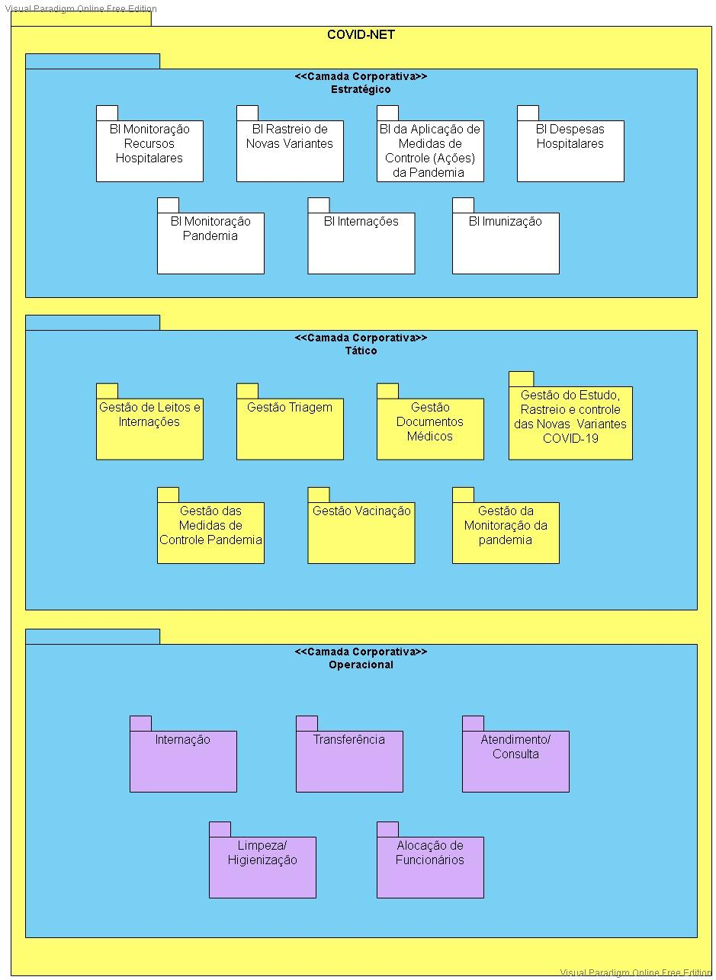
2. Módulos do sistema nas camadas corporativas (Passos 5 e 6)
Link para o Diagrama:
https://cutt.ly/xUeng7X

